Slide 1

Локальное хранилище данных | Node.JS
ORTDNIPRO.ORG/JS

Slide 2
1. localStorage
хранилище данных приложения в браузере

Slide 3
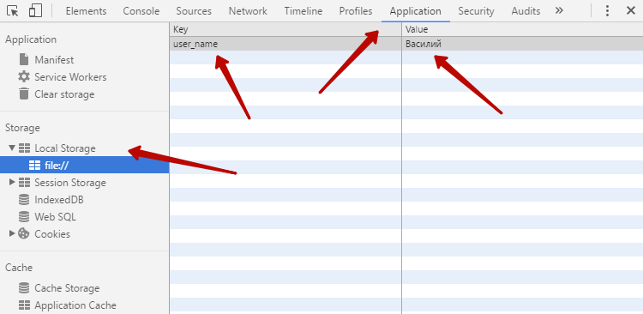
LocalStorage – локальное хранилище данных
Локальное хранилище (Объект localStorage) позволяет сохранять данные в браузере (не путать с технологией cookie) и после (при последующих посещениях страницы) считывать ранее сохраненные данные.
Подробнее: https://tproger.ru/articles/localstorage/
3

Slide 4
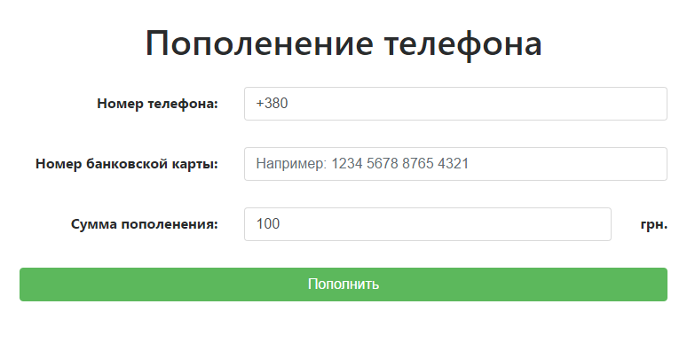
LocalStorage на практике
Воспользуйтесь заготовкой: ./source/demo-template
Сохраним вводимую пользователем информацию, на случай непредвиденного закрытия страницы или её обновления.
4

Slide 5
2. Немного практики

Slide 6
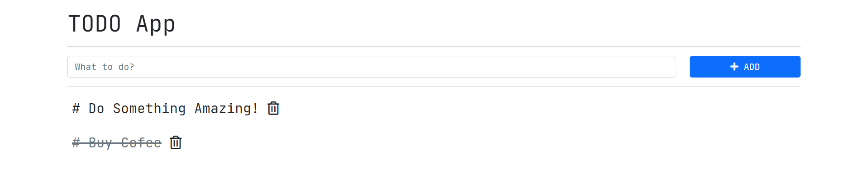
TODO приложение + DOM
Воспользуйтесь шаблоном в репозитории занятия ./src/spa-todo-app
6

Slide 7
3. Node.js
JavaScript вне браузера

Slide 8
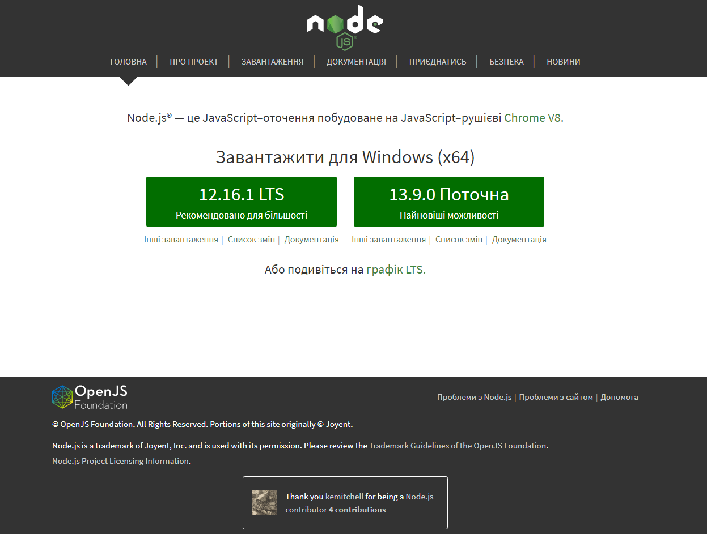
Node.JS
Node.JS – «виртуальная машина» способная выполнять JavaScript-код, которую можно установить на компьютере, и которая построена на базе «куска» браузера «Chrome» отвечающего за обработку JavaScript. Node.JS позволил превратить JavaScript в язык общего пользования, поставив его в один ряд с Python, Ruby, Java, C# и другими.
https://nodejs.org/
8

Slide 9
Node.JS
Node.JS – «чистый» ECMAScript. И самый «свежий» ECMAScript, для разработчика, т.к. применяя Node.JS не нужно думать о совместимости с браузерами.
Если в браузере инструментарий взаимодействия с пользователем обеспечивается объектом globalThis (window), то в его Node.JS версии такого функционала нет, в нём «из коробки» нет ничего кроме чистого синтаксиса JavaScript/ECMAScript-2015/2016/2017/2018/2019/2020/2021/2022...
Но, в Node.JS есть модули (пакеты) для решения тех или иных задач (по аналогии с подключаемыми файлами в других языках), и модулей для него существует большое количество.
9

Slide 10
4. NPM
(Node Package Manager)

Slide 11
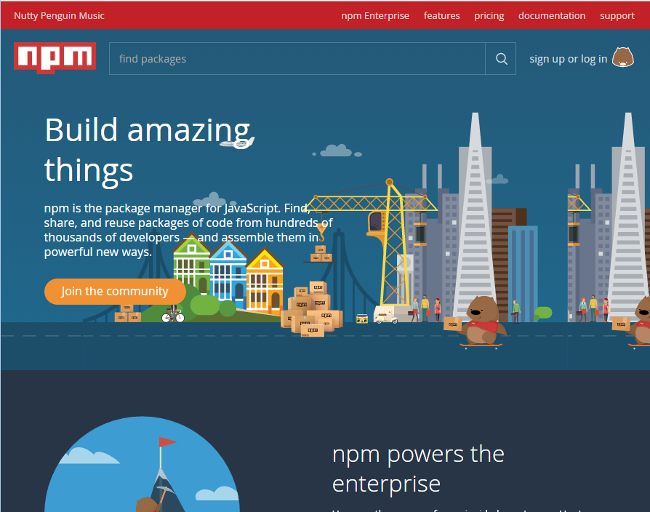
NPM – Node Package Manager
Всемирная библиотека пакетов (модулей) для Node.JS
https://www.npmjs.com/
11

Slide 12
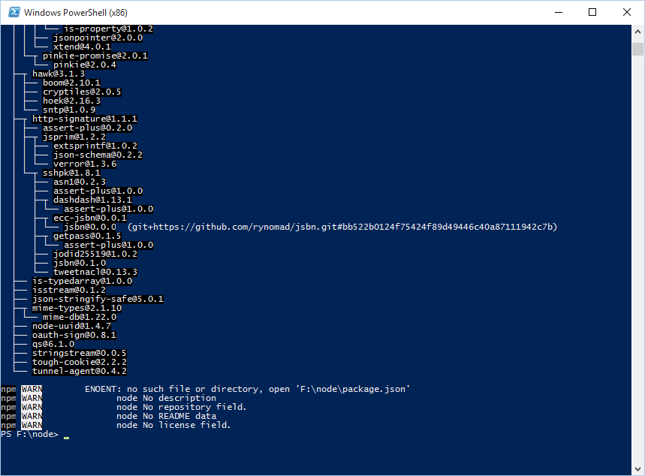
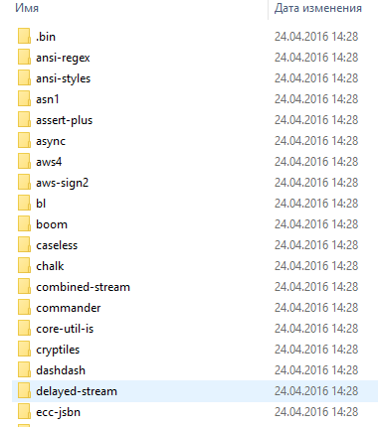
NPM – Node Package Manager
Когда нам нужен пакет, то пишет в консоли:
npm install имя_модуля
И система управления пакетами (NPM) установит в текущую папку требуемый пакет (модуль) и все зависимые пакеты также.
12

Slide 13
На следующем занятии

Slide 14
Vue.js

Slide 15
Домашнее задание

Slide 16
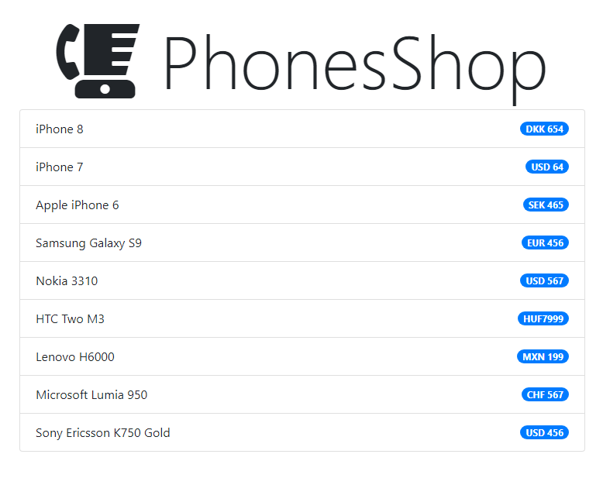
Домашнее задание #G.1
Воспользуйтесь шаблоном в репозитории занятия: ./src/homework-template
Задача: Пересчитать цены на товары в гривну в соответствии с актуальными курсами валют НБУ.
https://bank.gov.ua/NBUStatService/v1/statdirectory/exchange?json
16

